Slide 1

전자렌지
AI 시스템반도체 설계 2기 장환

Slide 2
목차
1. 개요
2. 설계
3. 영상
4. 검증

Slide 3
1. 개요
1.1 개발 목적
보드의 버튼을 이용하여 PWM을 제어하며 모터의 속도를 조절한다.
모터의 속도는 LED 밝기 및 7-SEG로 육안으로 확인한다.
0초부터 60초의 카운터를 이용하여 전자렌지의 동작 시간을 조절한다.
보드의 버튼을 이용하여 카운터 시간을 조절한다.
카운트 시간은 7-SEG로 육안으로 확인한다.

Slide 4
2. 설계
2.1 버튼 디바운스
이전 상태와 현재 상태를 감지
이전 상태와 현재 상태가 다르면 버튼 상태가 변화함으로 간주
cnt 값을 0으로 초기화 후 wait 값을 1로 설정하여 10ms 카운트 준비
wait 값이 1인 상태에서 10ms 동안 버튼 상태 변화 없으면 안정으로 간주
안정된 상태를 현재 상태에 입력 후 출력

Slide 5
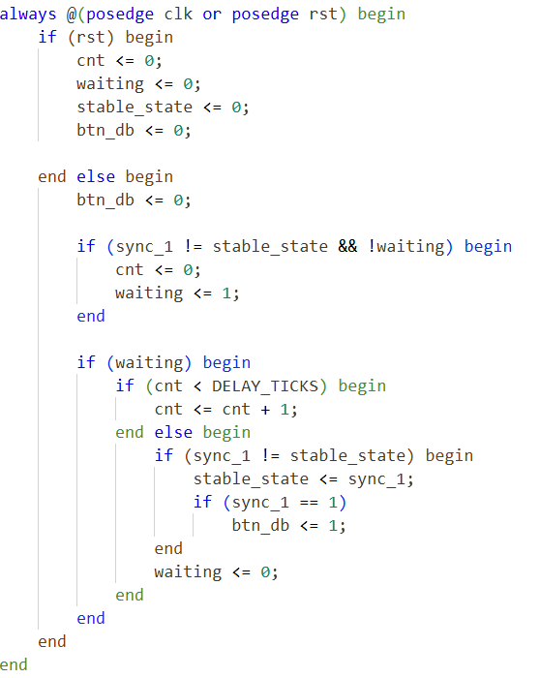
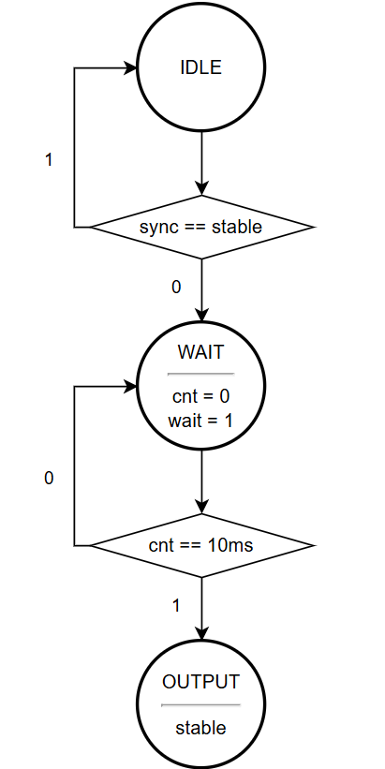
2. 설계
2.1 버튼 디바운스

Slide 6
2. 설계
2.2 카운터
100MHz를 카운트하는 clk_div 추가
시간 카운트가 진행 중임을 나타내는 running 추가
시간 카운트가 끝남을 나타내는 done 추가
버튼으로 조절하는 PWM과 카운트를 구분하기 위해 mode_sel 추가
mode_sel이 1일 때만 버튼으로 카운트 조절 가능
clk_div가 카운트를 끝내면 시간을 1 감소
현재 시간 카운트 값은 십의 자리와 일의 자리를 통해 FND 모듈로 전송

Slide 7
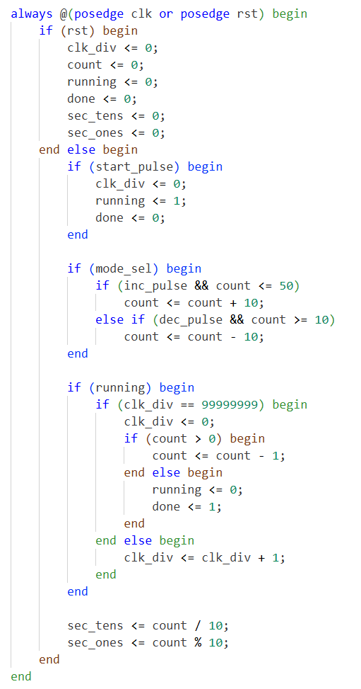
2. 설계
2.2 카운터

Slide 8
2. 설계
2.3 듀티
rst이 입력되면 DUTY를 5로 초기화
mode_sel이 0일 때만 버튼으로 듀티 조절 가능
duty_inc 신호가 1이고 duty_cycle이 9보다 작으면 duty 증가
duty_dec 신호가 1이고 duty_cycle이 1보다 크면 duty 감소
duty_done이 1이면 pwm은 0으로 강제 고정 (cnt가 0이 될때 done 출력)
duty 값은 LED와 모터에 동일한 값으로 연결

Slide 9
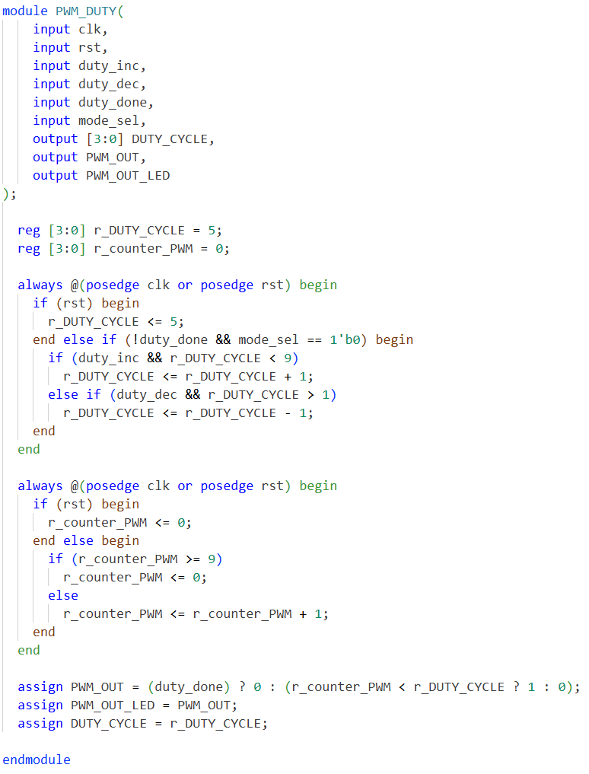
2. 설계
2.3 듀티

Slide 10
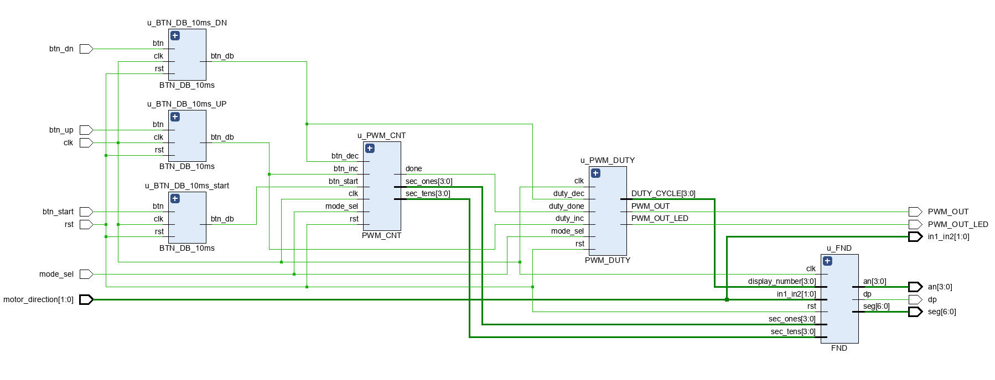
2. 설계
2.4 전체

Slide 11
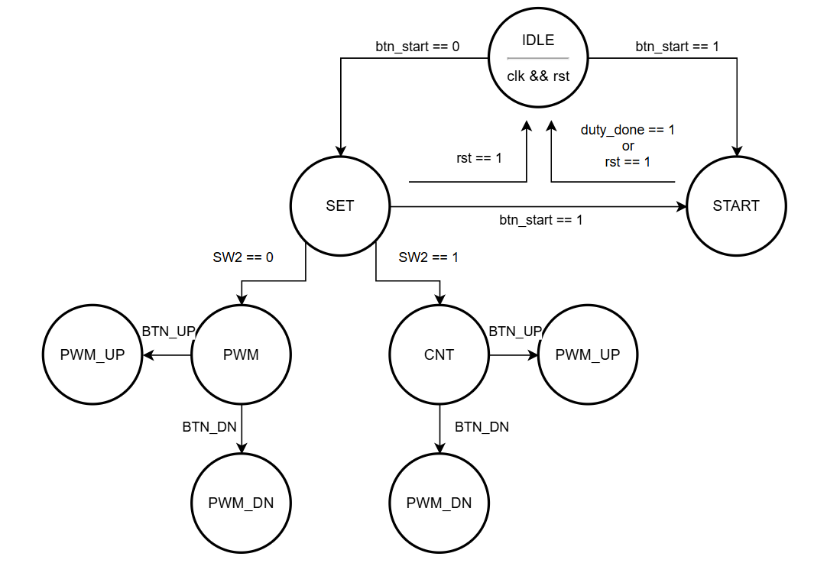
2. 설계
2.4 전체

Slide 12
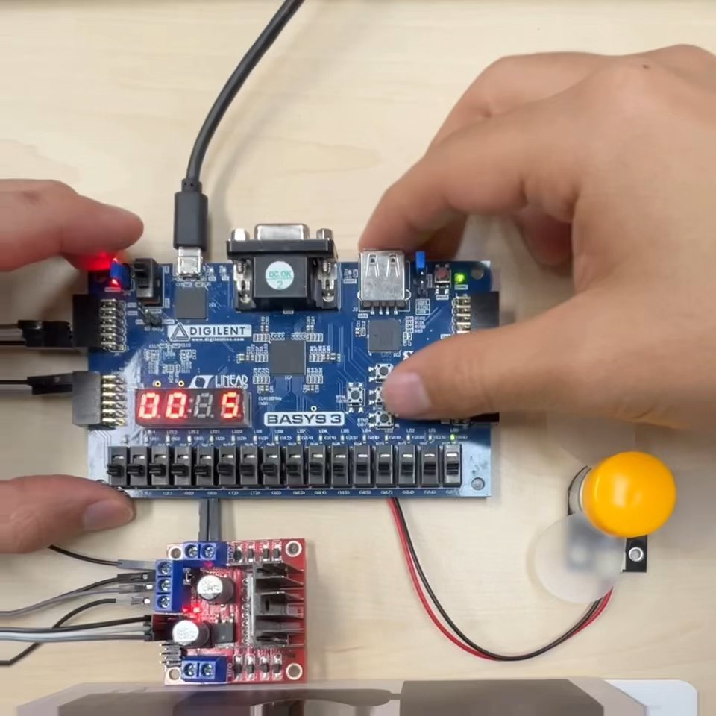
3. 사진

Slide 13
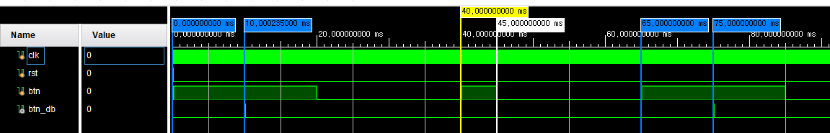
4. 검증
4.1 버튼 디바운스
① ② ③
btn 신호가 입력되고 10ms 후 지속되면 btn_db가 1 출력 (①, ③)
btn 신호가 입력되고 10ms 전에 신호가 바뀌면 btn_db가 0 출력(②)

Slide 14
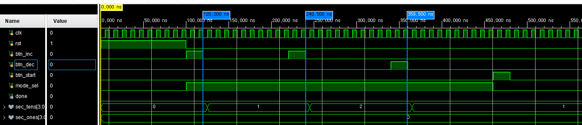
4. 검증
4.2 카운트 (btn 신호)
① ② ③
mode_sel이 1이고 btn_inc 신호가 입력되면 카운트가 10단위로 증가(①, ②)
mode_sel이 1이고 btn_dec 신호가 입력되면 카운트가 10단위로 감소(③)

Slide 15
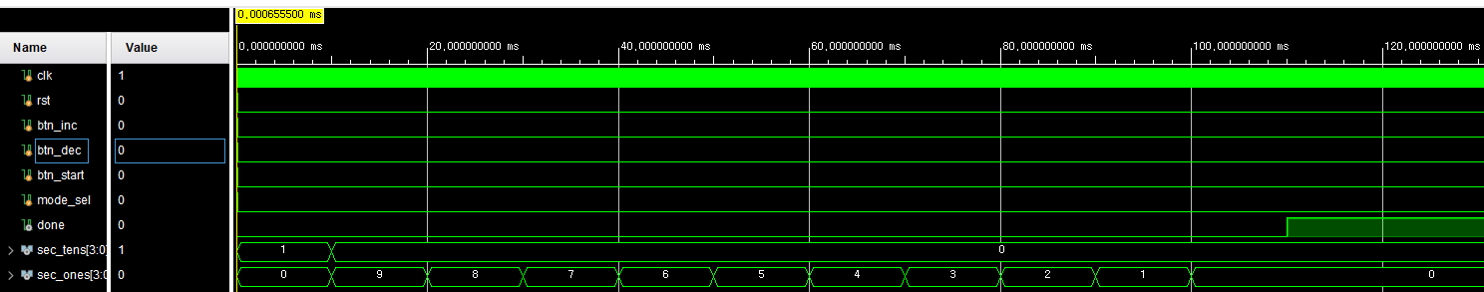
4. 검증
4.2 카운트 (btn 신호)
다운카운트가 시작되고 남은 시간이 0이 되면 done 신호를 1 출력한다.

Slide 16
4. 검증
4.2 카운트 (타이머 신호)
다운카운트가 시작되고 남은 시간이 0이 되면 done 신호를 1 출력한다.

Slide 17
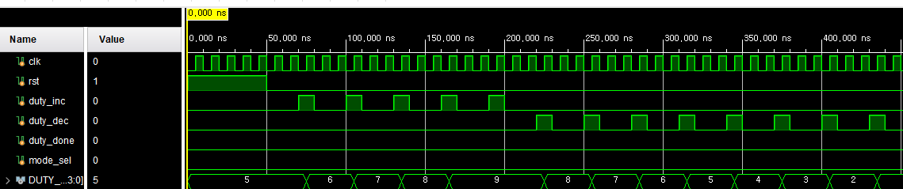
4. 검증
4.3 듀티
① ②
mode_sel이 0이고 duty_inc 신호가 입력되면 듀티가 1단위로 증가(①)
mode_sel이 0이고 duty_dec 신호가 입력되면 듀티가 1단위로 감소(②)

Slide 18
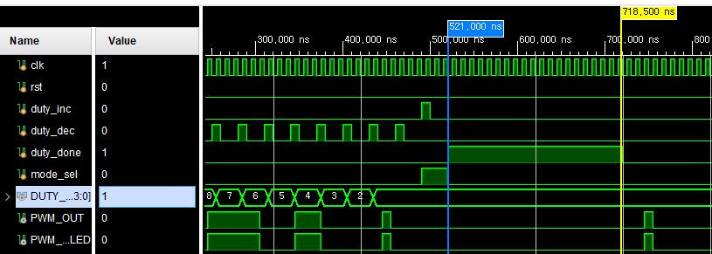
4. 검증
4.3 듀티
duty_done 신호가 들어오면 pwm 출력은 0으로 전환
duty_cycle에 따라 PWM_OUT 조절

Slide 19
이상입니다.
감사합니다.

